Slide 1
Герб моей семьи
Трофимова Лидия Витальевна,
воспитатель
МАДОУ ЦРР «ДДС №16 «Березка»
Г. Добрянка

Slide 2
С 2017 года мы принимаем участие в инновационной деятельности по апробации проекта краевой программы по духовно – нравственному воспитанию детей старшего дошкольного возраста «Живые узелки». Нами разработано несколько образовательных практик. Одна из них называется «Герб моей семьи»

Slide 3
Недостаточные знания детей о своей семье и ее истории
Актуальность

Slide 4
формирование ценностного отношения ребенка к семейным традициям, воспитание чувства уважения и любви к своей семье, составление герба семьи
Цель

Slide 5
Формировать у детей представление о себе, своей семье, ее истории и традициях Закреплять у детей понимание символического смысла изображений на гербах Формировать у детей духовно-нравственное отношение и чувство сопричастности к своей семье
Задачи

Slide 6
целеполагание мотивация планирование осуществление деятельности оценка результата рефлексия
Этапы совместной деятельности:

Slide 7
Дети представили совместное творчество детей и родителей, в которых представили неповторимость и самобытность своих работ. Они рассказывали с гордостью, о том, что они изобразили на гербе

Slide 8
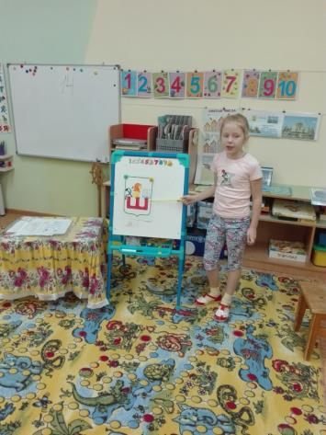
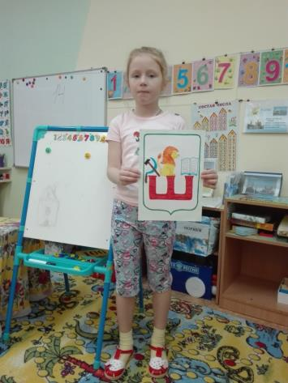
Маша рассказала, что буква Ш означит фамилию, серп и молот, что они работящие, книга – любят читать, лев – смелые.

Slide 9
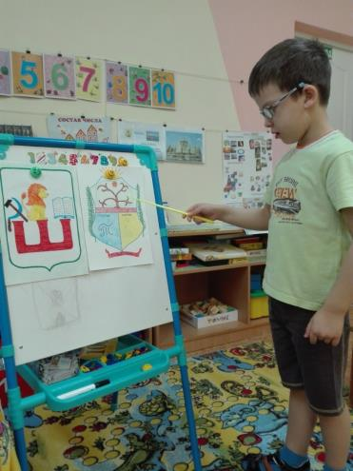
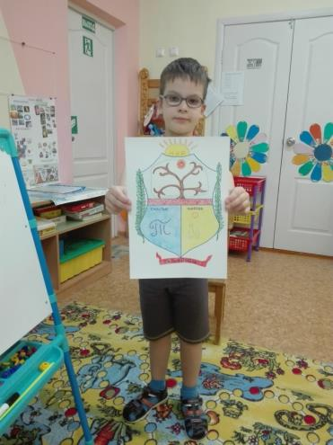

Slide 10
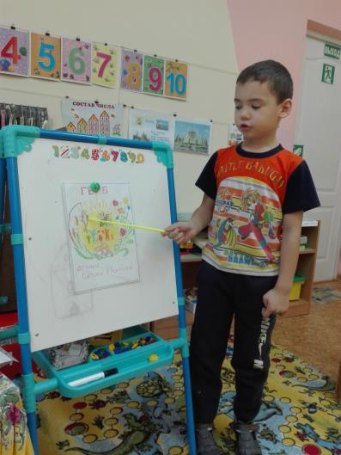
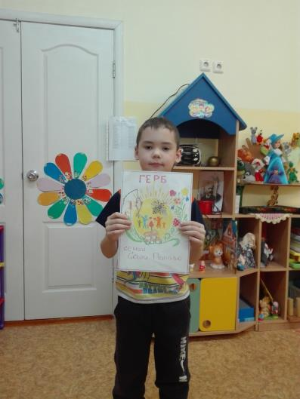

Slide 11
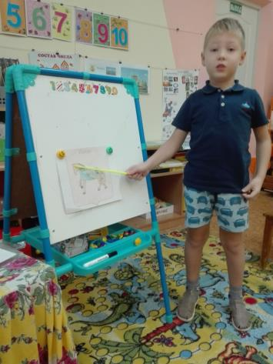
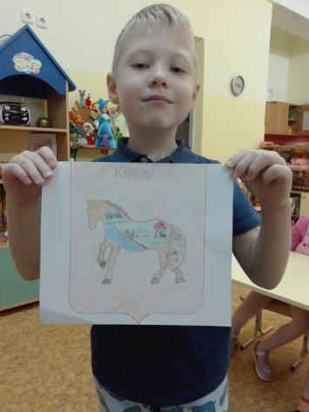
Женя Конев рассказал, что его фамилия происходит от прозвища «Конь» весьма распространённая в старину. Она могла указывать на род занятий предков - уход за лошадьми, и на его стойкость и выносливость.
Внутри силуэта коня они изобразили все то что любят и о чем мечтают.

Slide 12
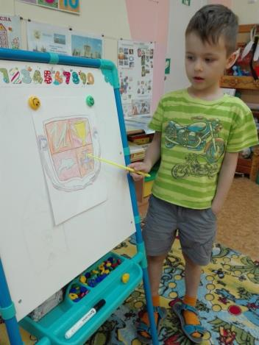
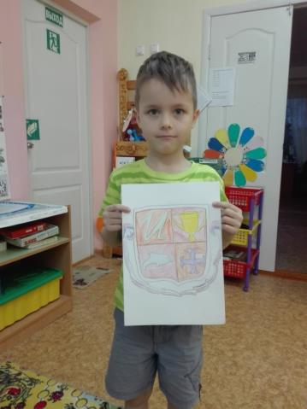
Арсений рассказал, что заглавная буква И означает первую букву фамилии. Дельфин символ силы, предусмотрительности. Кубок – стремление к победе. Якорный крест – символизирует верность выбранному пути в жизни, любимому делу, надежность. Золотой цвет – могущество, вера, справедливость. Бордовый цвет – мужество и любовь. Обрамление герба – цвет Российского флага, символизирует любовь к России.

Slide 13
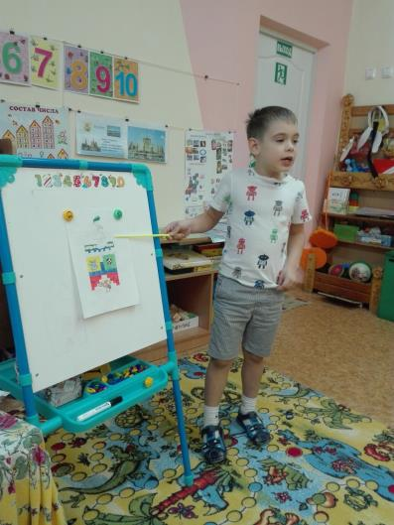
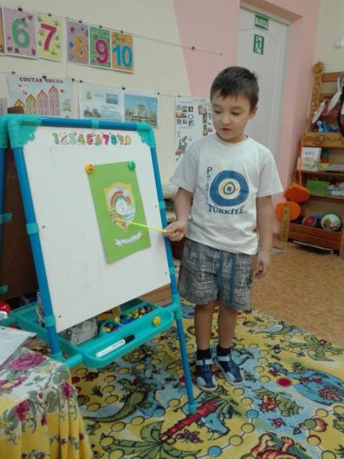

Slide 14
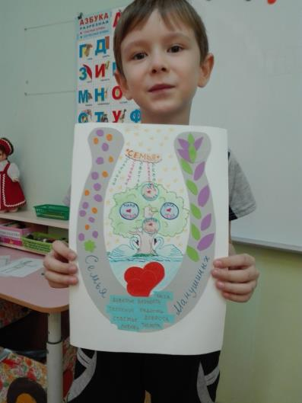
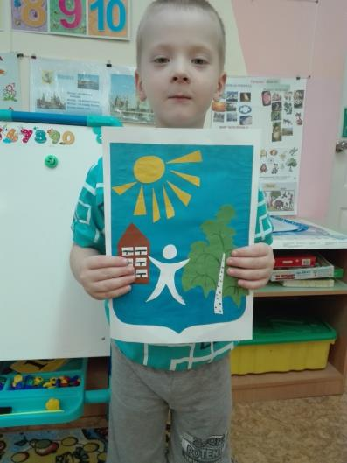

Slide 15
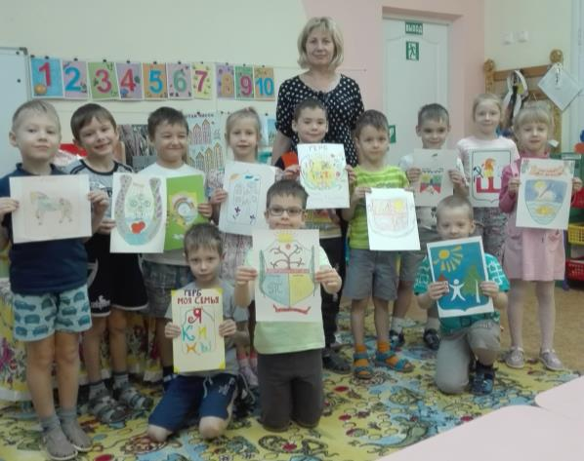

Slide 16
Дети узнали много интересного, нового о семьи, о прошлом и традициях своей семьи Организована совместная деятельность детей и взрослых по составлению герба семьи Каждый ребенок презентовал герб своей семьи Каждый
Результат

Slide 17
Спасибо за внимание !

